Slide 1
数据结构与算法

Slide 2
假设二叉检索树按如下输入次序构造：3, 1, 2, 5, 4
3
由序列{3, 1, 2, 5, 4}得到二叉检索树：
1
5
ASL =（1+2+2+3+3）/ 5 = 2.2
2
4
假设二叉检索树按如下输入次序构造：1，2，3，4，5
1
由序列{1, 2, 3, 4, 5}得到二叉检索树：
2
3
平均查找长度
ASL =（1+2+3+4+5）/ 5 = 3
4
5

Slide 3
二叉检索树的查找性能取决于二叉排序树的形状，
若具有n个结点的二叉检索树是一个理想的树，则进行查找的时间复杂度为O(log₂n)
最坏的情况是，二叉检索树是一颗单支树时，平均查找时间为（n+1）/2 与顺序查找相同，则进行查找的时间复杂度为O(n)
由此可知，虽然二叉检索树是一种查找效率比较高的组织形式，但是二叉检索树的平均查找长度受到树的形态影响很大，当树的形态比较均衡时，查找效率好；当树为斜树时，查找效率降低。

Slide 4
平衡二叉排序树
一棵平衡二叉排序树或者是空树，或者是具有下列性质的二叉排序树：
① 左子树与右子树的高度之差的绝对值小于等于1；
② 左子树和右子树也是平衡二叉排序树。
即：平衡二叉树，每个结点都满足：
其中h_{L}为左子树的高度，h_{R}为右子树的高度。
h_{L}-h_{R} <=1

Slide 5
结点的平衡因子：该结点的右子树的深度减去它的左子树的深度
显然：对于平衡二叉树所有结点的平衡因子只可能为：
-1，0，1

Slide 6
0表示该结点左右子树高度相等
1表示该结点右子树高度比左子树高度多1
-1表示该结点左子树高度比右子树高度多1
各点的平衡因子

Slide 7
-2
5
-1
-2
0
5
4
8
1
0
-1
4
8
2
0
0
2
1
平衡因子 >1
平衡因子 <=1
非平衡树
平衡树

Slide 8
最小不平衡子树：在平衡二叉排序树的构造过程中，以距离插入结点最近的、且平衡因子的绝对值大于1的结点为根的子树。
-2
5
-2
4
4
8
-1
2
0
1

Slide 9
为了能使构造的二叉排序树是一颗平衡二叉排序树，关键是每次向二叉排序树中插入结点时，要保持所有结点的平衡因子满足平衡二叉排序树的要求。
如果因为插入新结点导致出现某个结点，其平衡因子不满足|平衡因子|<=1，则要根据失衡情况，做出相应的调整。

Slide 10
1）新结点插在平衡因子值为0的结点左或右都不会造成不平衡。
平衡结点
-1
1
0
50
50
50
40
60
2）新结点插在平衡因子值为-1的结点的右分支，或者1的结点的左分支，该结点也不会造成不平衡。
左重结点
右重结点
0
0
1
-1
50
50
40
55
35
60

Slide 11
3）新结点插在平衡因子值为-1的结点的左分支上，或者为1的结点的右分支上，此时，该结点的平衡因子的绝对值大于1，造成二叉排序树不平衡。
-1
-2
50
-1
0
0
0
40
60
-1
0
0
0
35
45
0
20
插入结点20后，根结点的平衡因子由-1变为-2

Slide 12
1
2
50
0
0
0
1
40
60
0
0
0
1
55
65
0
70
插入结点70后，根结点的平衡因子由1变为1

Slide 13
最小不平衡子树：在平衡二叉排序树的构造过程中，以距离插入结点最近的、且平衡因子的绝对值大于1的结点为根的子树。
-2
5
-2
4
4
8
-1
2
0
1

Slide 14
构造平衡二叉排序树的基本思想：每插入一个结点，
（1）从插入结点开始向上计算各结点的平衡因子，如果某结点平衡因子的绝对值超过1，则说明插入操作破坏了平衡性，需要进行平衡调整；如果插入操作没有破坏平衡性，则继续执行插入操作。
（2）如果二叉排序树不平衡，则找出最小不平衡子树的根结点，根据新插入结点与最小不平衡子树根结点之间的关系判断调整类型。
（3）根据调整类型进行相应的调整，使之成为新的平衡子树。

Slide 15
举例：比如输入序列为：6 5 4 3 2 1
如何构造平衡树？

Slide 16
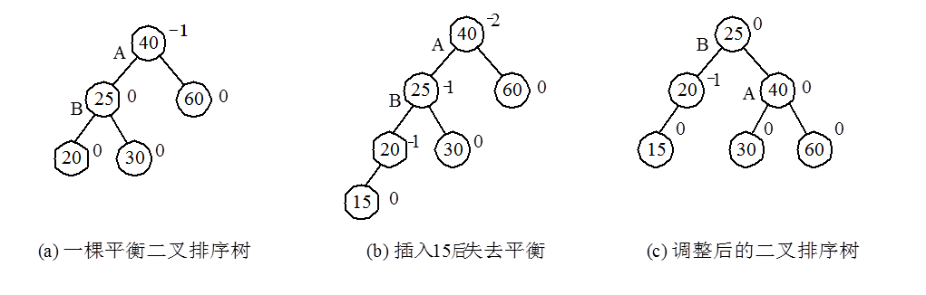
已知一棵平衡二叉排序树如图（a）所示。
在A的左子树B的左子树上插入15后，导致失衡，如图（b）所示。
为恢复平衡并保持二叉排序树的特性，可将A改为B的右子，B原来的右子改为A的左子，如图（c）所示。
这相当于以B为轴，对A做一次顺时针旋转。
不平衡二叉树的调整

Slide 17
举例：比如输入序列为： 1 2 3 4 5 6
如何构造平衡树？

Slide 18
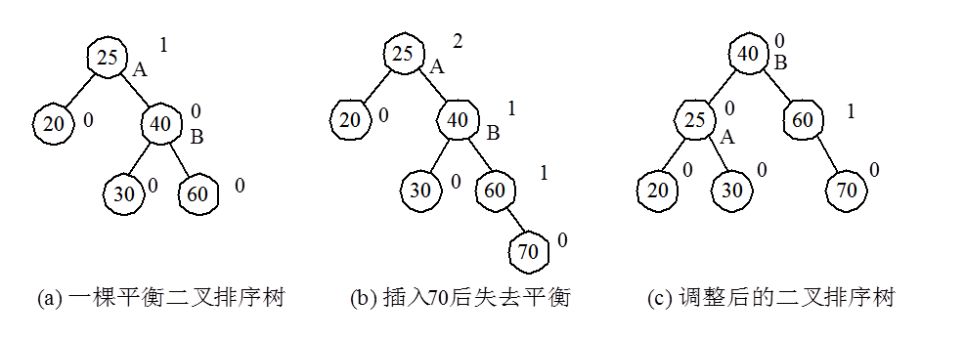
已知一棵平衡二叉排序树如图（a）所示。
在A的右子树B的右子树上插入70后，导致失衡，如图（b）所示。
为恢复平衡并保持二叉排序树的特性， 可将A改为B的左子，B原来的左子改为A的右子，如图（c）所示。
这相当于以B为轴， 对A做了一次逆时针旋转。
不平衡二叉树的调整

Slide 19
举例，比如输入 90 20 50 构造平衡树
举例，
比如输入 80 40 90 20 60 85 95 10 30 50 70 45 构造平衡树

Slide 20
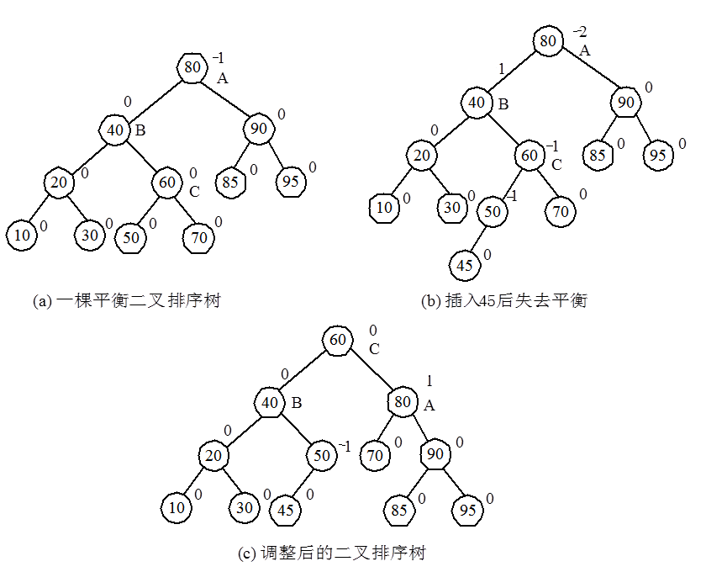
已知一棵平衡二叉排序树如图（a）所示。在A的左子树B的右子树C上插入45后，导致失衡，如图（b）所示。
为恢复平衡并保持二叉排序树的特性，可首先将B改为C的左子，而C原来的左子改为B的右子；然后将A改为C的右子， C原来的右子改为A的左子， 如图8.11（c）所示。这相当于以C为轴，对B做了一次逆时针旋转， 对A做了一次顺时针旋转。

Slide 21
举例，比如输入 20 90 50
构造平衡树

Slide 22
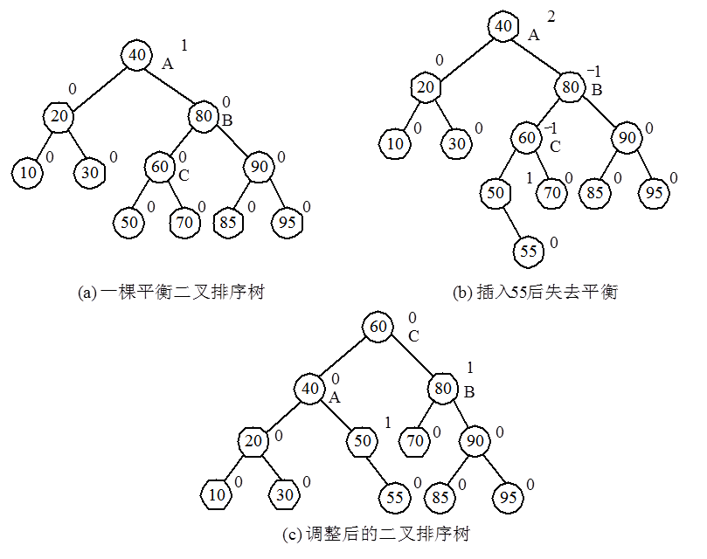
已知一棵平衡二叉排序树如图（a）所示。 在A的右子树的B左子树C上插入55后，导致失衡，如图（b）所示。
为恢复平衡并保持二叉排序树的特性，可首先将B改为C的右子， 而C原来的右子改为B的左子；然后将A改为C的左子，C原来的左子改为A的右子，如图（c）所示。这相当于以C为轴于对B做了一次顺时针旋转， 对A做了一次逆时针旋转。

Slide 23
例：设序列{20，35，40，15，30，25} ，构造平衡树。
20
35
35
20
40
40
15
30
25

Slide 24
例：设序列{20，35，40，15，30，25} ，构造平衡树。
35
35
20
40
30
40
30
15
30
20
20
35
25
15
25
15
25
40

Slide 25
1、LL型
新结点插在左重结点A（ A是离新结点插入位置最近的左重结点地址）的左子树B的左子树上。如下图棕色代表新结点，称LL型。
-1
A
-2
A
A
0
-1
AR
AR
B
B
AR
B
h-1
h-1
h-1
BL
BL
BR
BL
BR
h-1
h-1
h
X
平衡二叉查找树
插入x后不再平衡

Slide 26
LL型调整过程：
1）将A改为B的右子，B原来的右子改为A的左子
相当于以B为轴，对A做了一次顺时针旋转
2）B代替A的位置。
0
-2
A
B
0
B
AR
A
h-1
BL
BL
BR
h
BR
AR
h-1
h
X
X

Slide 27
在二叉排序树的结点结构中增加一个存放结点平衡因子的域bf。
在下面的讨论中，我们约定： 用结点的字母，来表示指向该结点的指针。
因此，LL型失衡的特点是：A->bf=-2，B->bf=-1。
相应调整操作可用如下语句完成：
B=A->lchild;
A->lchild=B->rchild；
B->rchild=A;
A->bf=0； B->bf=0；
顺序不能颠倒

Slide 28
最后，将调整后结点B”接到”原A处。
即：A原来的父指针为FA，如果FA非空，则用B代替A做FA的左子或右子；如果FA为空，说明原来的A是根结点，此时应令根指针t指向B：
if (FA==NULL) t=B;
else if (A==FA->lchild) FA->lchild=B;
else FA->rchild=B；

Slide 29
2、LR型 新结点插在左重结点A的左子树B的右子树C上。如下图棕色代表新结点，称LR型。
-2
A
-1
A
0
1
B
B
AR
B
B
AR
C
h-1
C
h-1
BL
BL
CL
CR
CL
CR
h-1
h-1
h-2
h-1
X

Slide 30
2、LR型调整过程----①： 1）以C为轴对B做一次逆时针旋转，将B改为C的左子，而C原来的左子改为B的右子；
-2
A
-2
A
1
B
C
AR
B
AR
h-1
h-1
C
B
CR
BL
CL
CR
BL
CL
h-1
h-1
X
X

Slide 31
2、LR型调整过程----②： 2)以C为轴对A做一次顺时针旋转，将A改为C的右子， C原来的右子改为A的左子；3）C带替A的位置。
-2
A
0
C
C
AR
0
1
h-1
B
A
B
CR
BL
CL
CR
AR
BL
CL
h-1
h-1
h-1
X
X

Slide 32
LR型失衡的特点是：A->bf=-2， B->bf=1
相应调整操作可用如下语句完成：
B=A->lchild；C=B->rchild；
B->rchild=C->lchild；
A->lchild=C->rchild；
C->lchild=B； C->rchild=A；

Slide 33
然后针对上述三种不同情况，修改A、B、C的平衡因子：
if (S->data <C->data) /* 在CL下插入S */
{ A->bf=1； B->bf=0 ； C->bf=0； }
if (S-> data >C-> data) /* 在CR下插入S */
{ A->bf=0； B->bf=-1 ； C->bf=0； }
if (S-> data == C-> data) /* C本身就是插入的新结点S */
{ A->bf=0； B->bf=0 ；C->bf=0； }

Slide 34
最后，将调整后的二叉树的根结点C“接到“原A处。
A原来的父指针为FA，如果FA非空，则用C代替A做FA的左子或右子；否则，原来A就是根结点， 此时应令根指针t指向C：
if (FA==NULL) t=C; 
else if (A==FA->lchild) FA->lchild=C; 
else FA->rchild=C；

Slide 35
3、RR型 新结点插在右重结点A的右子树B的右子树上。如下图棕色代表新结点，称 RR型。
2
A
1
A
A
A
0
1
B
AL
B
AL
h-1
h-1
BL
BL
BR
BR
h-1
h-1
h
X

Slide 36
3、RR型调整过程： 相当于以B为轴， 对A做了一次逆时针旋转，将A改为B的左子，B原来的左子改为A的右子，B带替A的位置。
2
0
A
A
B
1
0
AL
B
A
BR
h-1
BL
BR
h
AL
BL
h
h-1
X
X

Slide 37
RR型失衡的特点是：A->bf=2， B->bf=1。
相应调整操作可用如下语句完成： 
B=A->rchild； 
A->rchild=B->lchild； 
B->lchild=A； 
A->bf=0； B->bf=0；

Slide 38
最后，将调整后二叉树的根结点B“接到”原A处。
A原来的父指针为FA，如果FA非空，则用B代替A做FA的左子或右子；如果FA为空， 原A就是根结点，此时应令根指针t指向B：
if (FA==NULL) t=B; 
else if (A==FA->lchild) FA->lchild=B; 
else FA->rchild=B；

Slide 39
4、RL型 新结点插在右重结点A的右子树的B左子树C。如下图棕色代表新结点，称RL型。
2
1
A
A
A
A
-1
0
B
AL
B
AL
h-1
h-1
C
C
BR
BR
CL
CL
CR
CR
h-1
h-2
h-1
X

Slide 40
4、RL型调整过程-----①： 1)以C为轴对B做了一次顺时针旋转，将B改为C的右子， 而C原来的右子改为B的左子
2
2
A
A
A
A
-1
AL
C
AL
B
h-1
B
h-1
CL
C
BR
CR
BR
CL
CR
h-1
h-2
h-1
h-1
X
X

Slide 41
4、RL型调整过程-----②： 2)以C为轴对A做了一次逆时针旋转，把C的左孩子变为A 的右孩子，A变为C的左孩子；最后，C带替A的位置。
2
0
A
A
C
C
-1
0
AL
A
B
h-1
B
CL
h-2
AL
CL
CR
BR
CR
BR
h-1
h-2
h-1
h-1
X
X

Slide 42
RL型失衡的特点是：A->bf=2，B->bf=-1
相应调整操作可用如下语句完成：
B=A->rchild； C=B->lchild；
B->lchild=C->rchild；
A->rchild=C->lchild；
C->lchild=A； C->rchild=B；

Slide 43
然后针对上述三种不同情况，修改A、B、C的平衡因子：
if (S->data <C-> data) /* 在C_{L}下插入S */
{ A->bf=0； B->bf=1 ； C->bf=0； }
if (S-> data >C-> data) /* 在C_{R}下插入S */
{ A->bf=-1； B->bf=0 ； C->bf=0； }
if (S-> data ==C-> data) /* C本身就是插入的新结点S */
{ A->bf=0； B->bf=0 ； C->bf=0； }

Slide 44
最后，将调整后的二叉树的根结点C“接到”原A处。 A原来的父指针为FA，如果FA非空，则用C代替A做FA的左子或右子；否则，原来A就是根结点，此时应令根指针t指向C：
if (FA==NULL) t=C; 
else if (A==FA->lchild) FA->lchild=C; 
else FA->rchild=C；

Slide 45
课堂练习：设有序列{5, 4, 2, 8, 6, 9}，构造平衡树
5
4
LL型
4
2
5
2
8
6

Slide 46
课堂练习：设有序列{5, 4, 2, 8, 6, 9}，构造平衡树
4
4
RL型
2
5
2
5
旋转1次
8
6
6
4
8
RL型
2
6
旋转2次
5
8

Slide 47
课堂练习：设有序列{5, 4, 2, 8, 6, 9}，构造平衡树
4
6
2
6
RR型
4
8
5
8
2
5
9
9

Slide 48
综上所述， 在一个平衡二叉排序树上插入一个新结点S时，主要包括以下三步： 
（1） 查找应插位置， 同时记录离插入位置最近的可能失衡结点A（A的平衡因子不等于0）。 
（2） 插入新结点S， 并修改从A到S路径上各结点的平衡因子。 
（3） 根据A、 B的平衡因子， 判断是否失衡以及失衡类型， 并做相应处理。

Slide 49
typedef struct Node
{
ElemType data;//数据域，存放该结点的数据信息
struct Node *lchild; //左指针域，存放指向左孩子结点的指针，当左孩子结点不存在时，为空指针
struct Node *rchild; //右指针域
int bf;
} BNode,*BiTree; //结点类型别名和指针类型别名

Slide 50
下面给出完整算法。
void InsAVLtree（ElemType k, BiTree &avlt）
/*在平衡二叉排序树中插入元素k， 使之成为一棵新的平衡二叉排序树*/
{
S=new Bnode;
S->data=k; S->lchild=S->rchild=NULL; 
S->bf=0; 
if (avlt==NULL) avlt=S; 
else 
{ 

Slide 51
/* 首先查找S的插入位置fp， 同时记录距S的插入位置最近且
平衡因子不等于0（等于-1或1）的结点A， A为可能的失衡结点*/ A=avlt； FA=NULL; 
p=avlt； fp=NULL
while (p! =NULL)
{ if (p->bf !=0) {A=p; FA=fp}; 
fp=p; 
if (K < p->data) p=p->lchild; 
else p=p->rchild; 
}
/* 插入S*/
if (K < fp->data) fp->lchild=S; 
else fp->rchild=S;

Slide 52
/* 确定结点B， 并修改A的平衡因子 */
if (K < A->data) {B=A->lchild； A->bf=A->bf-1}
else {B=A->rchild； A->bf=A->bf+1}
/* 修改B到S路径上各结点的平衡因子（原值均为0）*/
p=B； 
while (p! =S)
if (K < p->data) {p->bf=-1； p=p->lchild}
else {p->bf=1； p=p->rchild}
/* 判断失衡类型并做相应处理 */
if (A->bf==-2 && B->bf==-1) /* LL型 */
{
B=A->lchild； 
A->lchild=B->rchild；

Slide 53
B->rchild=A； 
A->bf=0； B->bf=0； 
if FA=NULL avlt=B
else if A=FA->lchild FA->lchild=B
else FA->rchild=B； 
} 
else if (A->bf==-2 && B->bf==1) /* LR型 */
{
B=A->lchild； C=B->rchild； 
B->rchild=C->lchild； 
A->lchild=C->rchild； 
C->lchild=B； C->rchild=A；

Slide 54
if (S->data<C->data) 
{ A->bf=-1； B->bf=0 ； C->bf=0； }
else if (S->data >C->data)
{ A->bf=0； B->bf=1 ； C->bf=0； }
else { A->bf=0； B->bf=0 ； }
if (FA==NULL) avlt=C; 
else if (A==FA->lchild) FA->lchild=C; 
else FA->rchild=C； 
}
else if (A->bf==2 && B->bf==-1) /* RL型 */
{

Slide 55
B=A->rchild； C=B->lchild； 
B->lchild=C->rchild； 
A->rchild=C->lchild； 
C->lchild=A； C->rchild=B； 
if (S->data <C->data) 
{ A->bf=0； B->bf=-1 ； C->bf=0； }
else if (S->data >C->data)
{ A->bf=1； B->bf=0 ； C->bf=0； }
else { A->bf=0； B->bf=0 ； }
if (FA==NULL) avlt=C; 
else if (A==FA->lchild) FA->lchild=C; 
else FA->rchild=C； 
}

Slide 56
else if (A->bf==2 && B->bf==1) /* RR型 */
{
B=A->rchild； 
A->rchild=B->lchild； 
B->lchild=A； 
A->bf=0； B->bf=0； 
if (FA==NULL) avlt=B; 
else if (A==FA->lchild) FA->lchild=B;
else FA->rchild=B；
}
}
}

